Slide 1

Koko kurssia koskeva materiaali

Slide 2
Kuvion tulkinnan ABCD
A. Katso otsikkoa, sillä se kertoo mitä talouden ilmiötä tilasto kuvaa.
B. Tutki, mitkä ovat tilaston muuttujat. Ne ilmenevät usein pysty- ja vaaka-akseleilla.
C. Etsi tilastosta ensin päähuomio. Sen jälkeen etsi tilastosta muut keskeiset huomiot. Tarkastele etenkin muutoksia (laskut/nousut).
D. Selvitä, mistä havaitsemasi huomiot johtuvat.

Slide 3
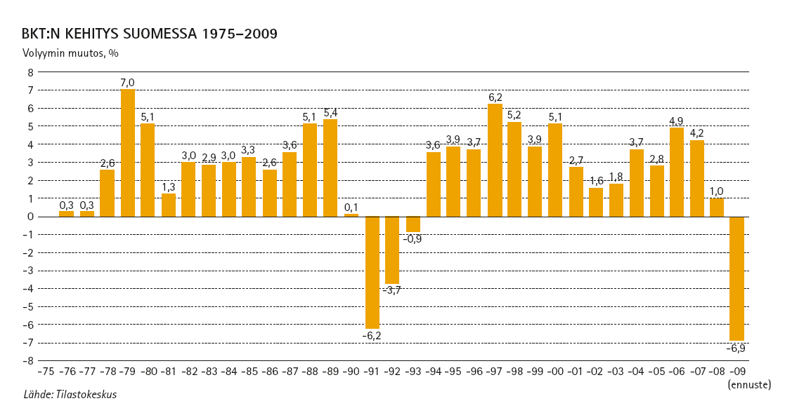
A. Otsikko

Slide 4
B. Muuttujat

Slide 5
C. Päähuomio
Bkt on kasvanut, lukuun ottamatta vuosia 1991-93 ja 2009.

Slide 6
D. Muut huomiot
Talous kasvoi 1980-luvulla voimakkaasti.
1990-luvun alussa talous laski kolmena vuotena peräkkäin.

Slide 7
D. Muut huomiot
Laman jälkeen talouskasvu oli voimakasta.
2000-luvun alussa talouden kasvu heikkeni, mutta lähti voimakkaaseen kasvuun vuonna 2004.

Slide 8
D. Muut huomiot
Vuonna 2008 Suomen talouden kasvu hidastui ja vuonna 2009 se supistui voimakkaasti.

Slide 9
Tehtävä
Valitse yksi tuore tilasto.
Avaa se tämän esityksen mallin mukaan. Tuo esiin, mitä ilmiötä tilasto kuvaa ja mitä tietoja se ilmiöstä antaa.

